Slide 1

Pozítří je pátek!

Slide 2
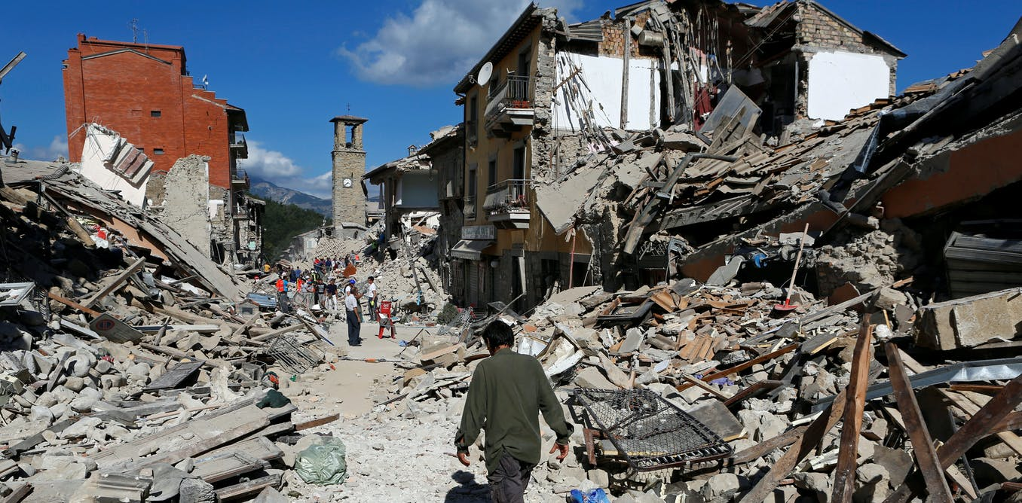
zemětřesení

Slide 3
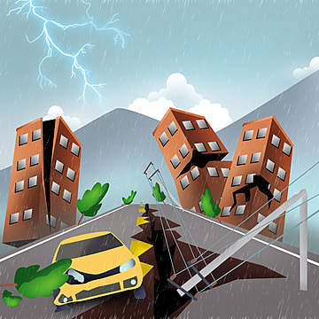
Co je to zemětřesení?
Krátkodobé otřesy zemské kůry.
Náhlé uvolnění energie v zemském tělese.
3 základní typy zemětřesení:
1) tektonická,
2) sopečná,
3) řítivá.
Při zemětřesení se uvolňují seismické vlny, které se šíří zemským tělesem a je možné je registrovat i na velké vzdálenosti.
Jaká jsou nejčastější?
Notes:
Vznikají tehdy, dojde-li k náhlému uvolnění energie v zemském tělese.
Při zemětřesení se uvolňují seismické vlny, které se šíří zemským tělesem a je možné je registrovat i na velké vzdálenosti.

Slide 4
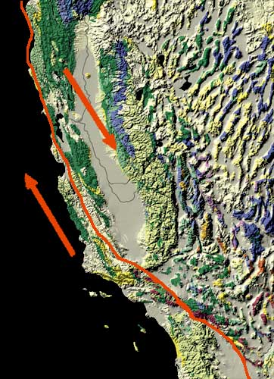
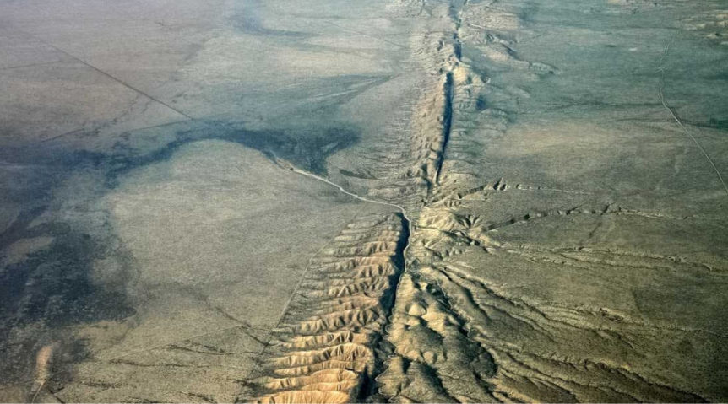
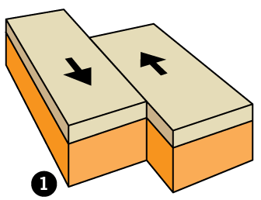
Tektonická zemětřesení
Vznikají na rozhraní litosférických desek nebo podél zlomů (str. 44).
Jsou nejničivější.
90 % případů
Notes:
Fotka: zlom San Andreas v Kalifornii.
Obrázek nahoře: mapa zlomu zobrazující relativní pohyb zemských desek (vlevo PACIFICKÁ, vpravo SEVEROAMERICKÁ).

Slide 5
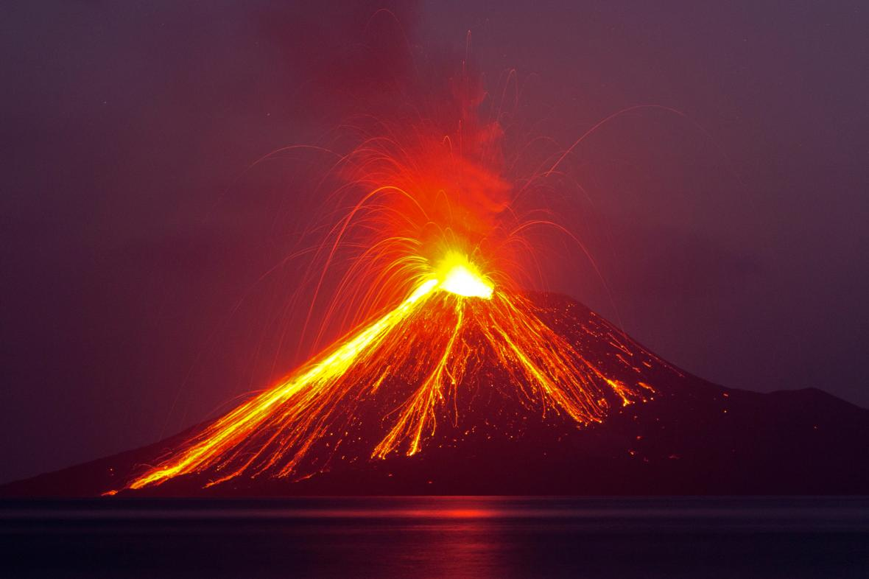
Sopečná zemětřesení
Doprovázejí sopečnou činnost.
Zhruba 7 % případů.
Synonymum = vulkanická zemětřesení.

Slide 6
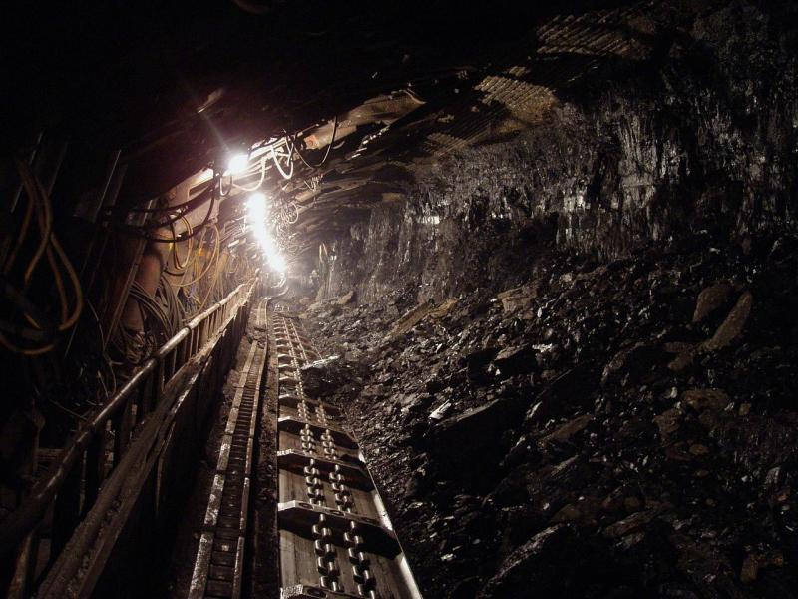
řítivá zemětřesení
Vznikají v poddolovaných oblastech nebo v krasových oblastech.
Zhruba 3 % případů.
V jaké oblasti ČR je velké množství dolů?
Na Ostravsku.

Slide 7
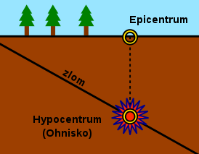
Hypocentrum, EPICENTRUM
Hypocentrum neboli ohnisko = místo vzniku zemětřesení (může se nacházet v různých hloubkách).
Epicentrum = místo na zemském povrchu nad hypocentrem neboli ohniskem (zemětřesením je postiženo nejvíce).
Pomůcka:
HYPOCENTRUM je HLUBOKO.
Notes:
Většina zemětřesení je poměrně mělkých, s hloubkou ohniska zhruba do 100 km. Nejhlubší ohniska byla zaznamenána v hloubkách kolem 700 km pod subdukčními zónami (místa, kde se oceánská kůra zasouvá pod kůru pevninskou).

Slide 8
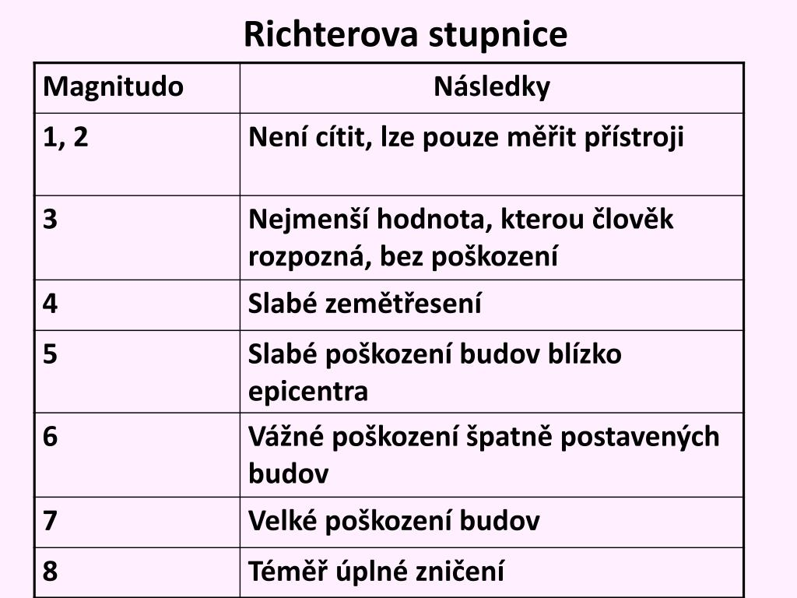
MĚŘENÍ INTENZITY ZEMĚTŘESENÍ
Sílu zemětřesení měříme pomocí seismografů.
Intenzitu zemětřesení nám udává tzv. Richterova stupnice (škála).
Zemětřesení se měří ve stupních (magnitudo).
Notes:
Otřesy zemské kůry jsou zaznamenávány přístroji zvanými seismografy.
Ke stanovení síly otřesů se používá Richterova stupnice, ta nám udává intenzitu zemětřesení neboli magnitudo.
Každý následující stupeň je 10× silnější než stupeň předchozí. To znamená, že např. zemětřesení, které dosáhne 5 stupňů Richterovy škály, je 10× silnější než zemětřesení o síle 4 stupně Richterovy škály.

Slide 9
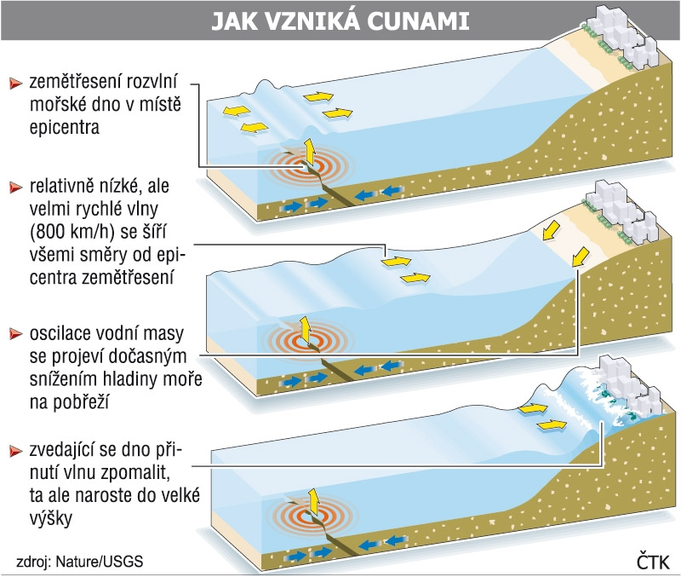
zemětřesení v oceánech
TSUNAMI
Co mohou způsobit?
Vlny tsunami.
Jak můžeme na pobřeží poznat, že se blíží vlna tsunami?
Voda ustupuje z pláže.
https://www.youtube.com/watch?v=n-yRGZZBouA&ab_channel=Strom%C5%BEivota

Slide 10
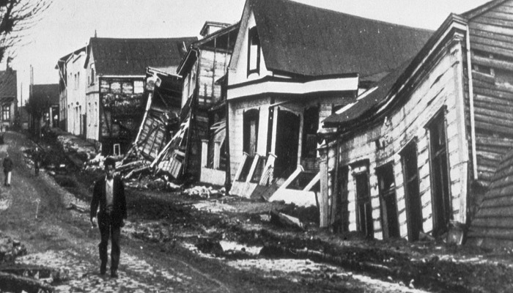
Nejsilnější zemětřesení na světě
Dosud nejsilnější zaznamenané zemětřesení světa bylo v roce 1960 v Chile.
Otřesy o síle 9,5 stupně Richterovy škály.
Oběti: přibližně 2000 osob.
Notes:
Kde se nachází Chile? Jižní Amerika.

Slide 11
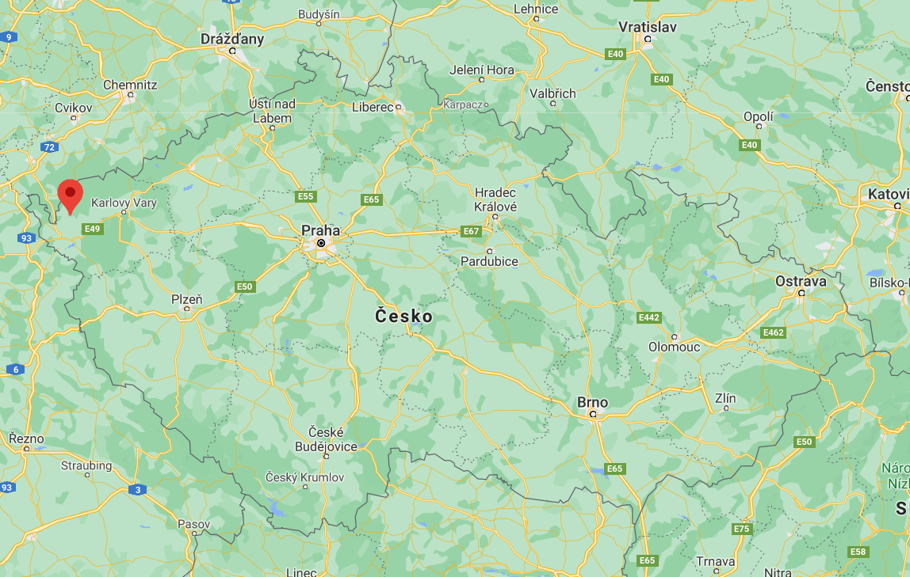
Nejsilnější zemětřesení v čr
Nejsilnější zemětřesení v ČR bylo v roce 1985 v Karlovarském kraji u obce Nový Kostel.
Otřesy o síle 4,7 Richterovy škály.
Škoda: 20 000 000 Kč.

Slide 12
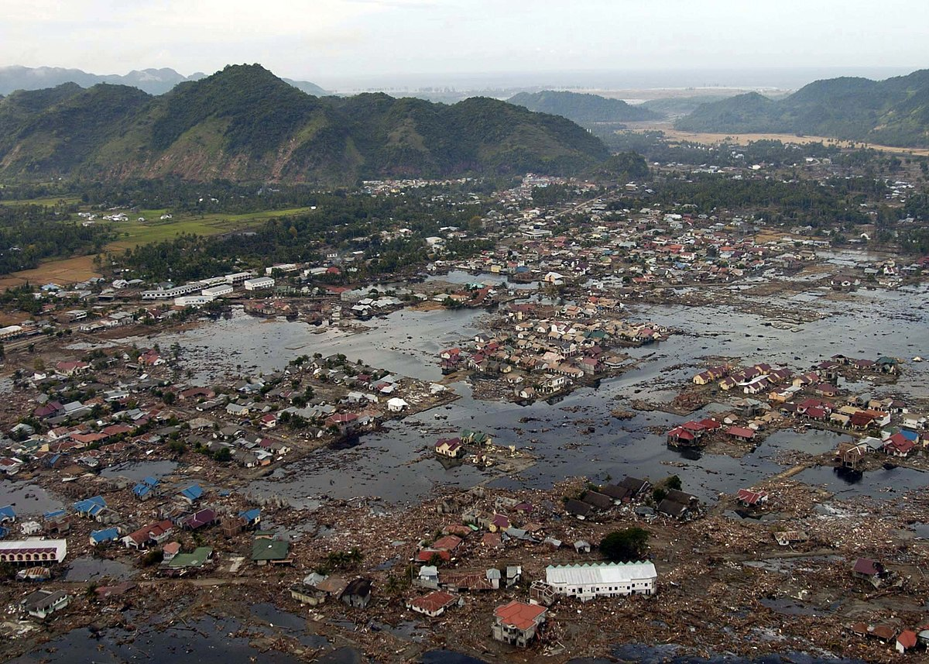
Největší vlna tsunami
Největší tsunami na světě: 26. prosince 2004 v Indickém oceánu u ostrova Sumatra.
Vlny byly způsobeny zemětřesením o síle přesahující 9,0 Richterovy škály.
Přes 220 000 obětí na životech!
https://www.youtube.com/watch?v=ZZlliBY8kYA&ab_channel=CrazyHits
Notes:
Hladina vody se v některých místech zvedla až o 30 m.

Slide 13
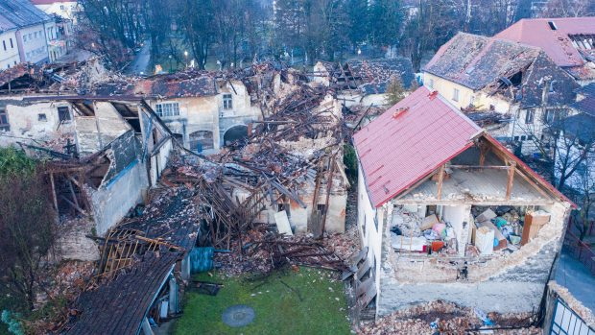
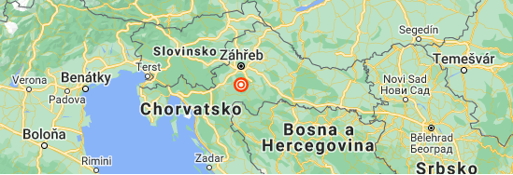
Zemětřesení v chorvatsku
29. 12. 2020, Město Petrinja.
Magnitudo 6,4.
Bohužel se 90 % budov ve městě musí zbourat.
https://www.youtube.com/watch?v=JzwEnn9UpMc&ab_channel=malaaja

